Slide 1

EU BACK TO SCHOOL
Michele Colucci
European Personnel Selection Office - Bruxelles
Liceo Classico « Publio Virgilio Marone », Avellino
8 Aprile 2019

Slide 2
UN LUNGO VIAGGIO INIZIATO NEL 1993
DA AVELLINO (con determinazione e incoscienza) …
A BRUXELLES (per amore e per crescere)

Slide 4
SITO UFFICIALE DELL’UNIONE EUROPEA www.europa.eu
- Informazioni Essenziali sull’UE
- L’Unione Europea per tema
- Vivere, lavorare, viaggiare in Europa
- Diritto dell’UE
- Documenti e Pubblicazioni

Slide 5



L’UNIONE EUROPEA
Quanti sono gli Stati membri?
Quanti sono i cittadini dell'UE?
Quante sono le lingue ufficiali?

Slide 8

UNA CASA COMUNE

Slide 9

I Trattati
1952
Comunità europea del carbone e dell'acciaio (CECA)
1958
I trattati di Roma:
Comunità economica europea (CEE)
Comunità europea dell'energia atomica (EURATOM)
2009
Trattato di Lisbona
1987
Atto unico europeo:
il Mercato Unico
2003
Trattato di Nizza
1993
Trattato di Maastricht:
L'Unione europea
1999
Trattato di Amsterdam

Slide 10
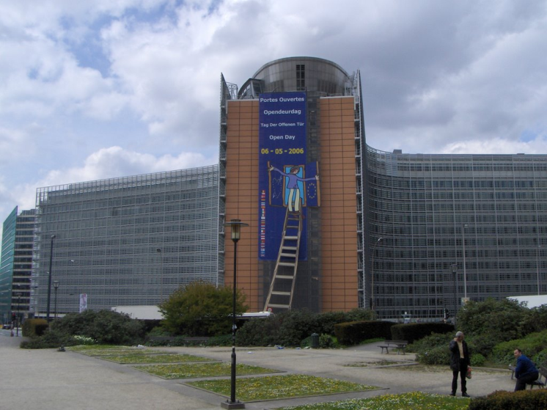
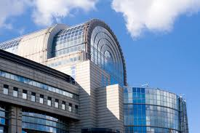

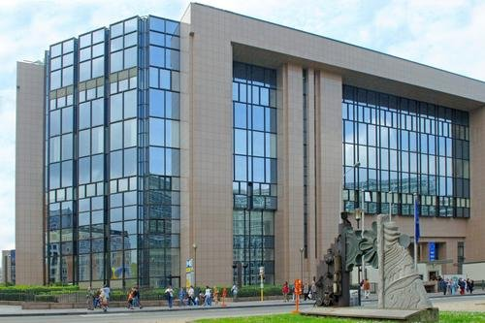
Le Istituzioni Europee a Bruxelles
Commissione
Parlamento
Consiglio

Slide 11
COSA OFFRIAMO?
EUROPEAN PERSONNEL SELECTION OFFICE - EPSO
UNA CARRIERA NELL’UNIONE EUROPEA
AMBIENTE DI LAVORO INTERNAZIONALE
LAVORO INTERESSANTE E STIMOLANTE
CONTRIBUIRE AL FUTURO DELL’EUROPA
https://www.youtube.com/watch?v=AYoIKU4JO3w

Slide 12
WANTED!
European
Public
Administration
ICT
External Relations
Communication
Audit
Law
Lawyer-linguist
Interpreters
Economists
Assistants
Translation
Finance
Notes:
We are looking for a big variety of profiles & fields of expertise for both graduate and non-graduate positions
.

Slide 13

Si fa presto a parlarne male…
Molti giudizi negativi a priori
Poca conoscenza
Critiche strumentalizzate
Stereotipi
…….
E se l'Unione Europea non ci fosse?

Slide 14
L'Unione Europea: cosa significa?
PACE - LIBERTA’ - DIRITTI
Libertà di movimento di beni, servizi, capitali e cittadini
  ➔ possibilità di studio e lavoro in ogni Paese UE, senza restrizioni
  ➔ maggiore scelta e prezzi più bassi (conto bancario, piu' compagnie aeree)
  ➔ si può comprare qualsiasi oggetto in tutti i Paesi UE (no dogana)
  ➔ le aziende possono trasferirsi in ogni paese europeo e vendere i prodotti in tutta l'UE
Liberalizzazione dei "servizi di pubblica utilità" (telecom, energia, trasporti, poste)
  ➔ abbattimento delle tariffe (ex: voli, telefonate, roaming …)
  ➔ famiglie e imprese possono scegliere il loro fornitore di elettricità e gas

Slide 15

L'Unione Europea
Riconoscimento di studi e diplomi
Percorsi universitari uniformati
Diplomi rilasciati in qualsiasi Stato UE sono riconosciuti dagli altri Paesi
➔ Anche secondo ordinamenti scolastici nazionali diversi
Possibilità di studiare in un qualsiasi Paese UE
➔ Alle stesse condizioni dei cittadini di quel Paese
➔ Corsi di lingua gratuiti per figli minori di cittadini trasferiti in un altro Paese
Accordi e programmi per scambi e progetti fra scuole/atenei
ERASMUS +
➔ Progetti e scambi fra scuole superiori di studenti e insegnanti
➔ Le Università/Facoltà hanno accordi con omologhi per scambi di studenti
➔ Gli esami fatti all'estero sono riconosciuti dall'Università di origine

Slide 16

L'Unione Europea
Diritti garantiti a tutti i cittadini
La Carta dei diritti fondamentali dell'Unione Europea fa parte dei trattati UE
definisce diritti e libertà che devono essere garantiti a tutti i cittadini UE
➔ 4 categorie: libertà fondamentali comuni, diritti UE, dirittti economici
e sociali, diritti "moderni" (= da sviluppo tecnologico, scientifico, …)
Diritto allo studio e al lavoro per tutti i cittadini, in tutti i Paesi
➔ Nessuna discriminazione per fasce deboli, donne, disabili,…
Assistenza sanitaria garantita a tutti i cittadini, in tutti i Paesi
➔ "Tessera europea di assicurazione malattia" emessa e valida in tutta UE
➔ Prescrizioni farmaceutiche valide in tutti i Paesi UE
La tutela all'infanzia garantisce gli stessi diritti dei bambini in tutta l'Unione

Slide 17
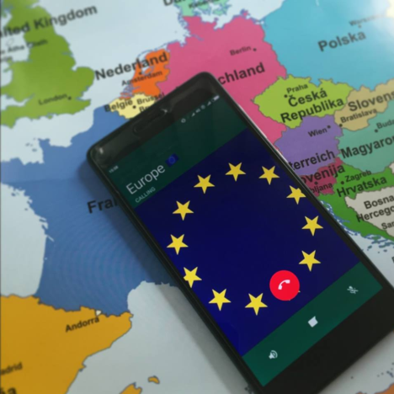
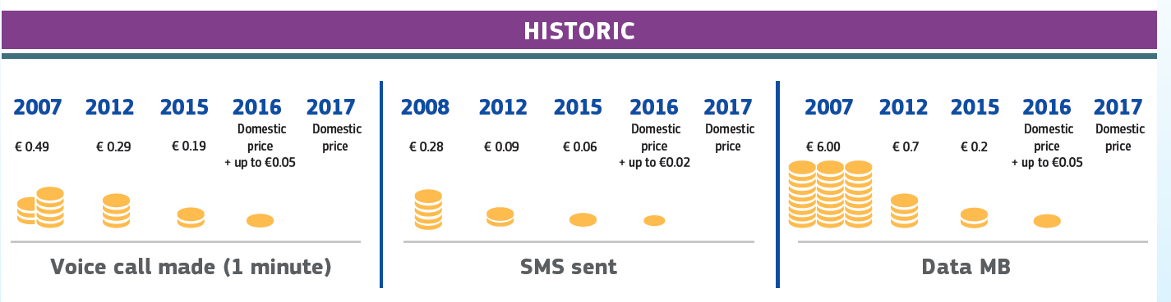
L'Unione Europea
Fine del roaming!
Dal 15 giugno 2017 telefonare, inviare sms e navigare su internet da uno qualsiasi dei 28 Paesi Ue costeranno all'estero come a casa per chi viaggia nella UE.
Negli ultimi dieci anni abbiamo ridotto sempre piu' le tariffe:

Slide 18




Facciamo un test…
L'identità europea
Quante stelle ha la bandiera europea?
Qual è l'inno europeo?
Che giorno è la Festa europea?
Qual è il motto europeo?

Slide 20
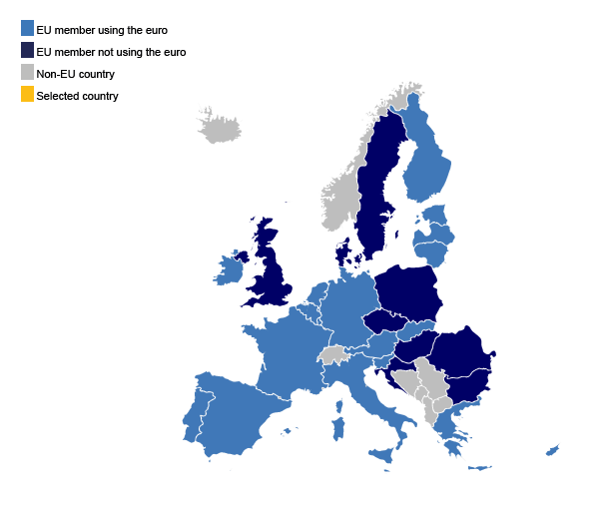

Euro Area (EA) oggi
19 Paesi membri:
Austria, Belgio, Cipro, Estonia, Finlandia, Francia, Germania, Grecia, Irlanda, Italia, Lettonia, Lituania, Lussemburgo, Malta, Paesi Bassi, Portogallo, Slovacchia, Slovenia, Spagna
Il PIL dell'Eurozona è il secondo al mondo dopo quello degli Stati Uniti

Slide 21

Il liceo:
E dopo che faccio? Come e dove?

Slide 22

Viaggiare, conoscere, imparare
"Imparare è un'esperienza,
tutto il resto è solo informazione"
Albert Einstein
In tutta l'Unione Europea
Libertà di movimento
Diritti del viaggiatore
Tessera sanitaria europea
112: numero unico di emergenza
INTERRAIL GRATIS per 1000 diciottenni in Europa

Slide 23

Formazione
Erasmus
Scambi di studenti e percorsi scolastici
o universitari in un altro Paese
(da 3 mesi a 1 anno)
Scambi di docenti
Gemellaggi e cooperazione fra scuole europee
ERASMUS SPORT : iniziative nello sport
Erasmus+ http://www.erasmusplus.it/

Slide 24

Volontariato
Servizio Volontario Europeo (SVE)
Giovani fra 18 e 30 anni
Durata: da 2 a 12 mesi
Molti settori (cultura, gioventù, sport, infanzia, patrimonio culturale, arte, animali, ambiente e cooperazione)
Contributo finanziario UE: vitto, alloggio, assicurazione ("costi di mobilità")
Erasmus+ http://www.erasmusplus.it/

Slide 25

Corpo Europeo di Solidarietà
Lanciato nel Dicembre 2016, piu' di 34,000 giovani hanno già aderito
Opportunità di lavoro o di volontariato in progetti destinati ad aiutare comunità o popolazioni in tutta Europa
Si può fare domanda già a 17 anni, ma occorre averne almeno 18 per poter iniziare un progetto
Durata: fino a 12 mesi
https://europa.eu/youth/SOLiDARIty_it

Slide 26

TIROCINI
I tirocini formativi per giovani (Mobilità VET Learners)
Neo diplomati/qualificati, apprendisti, studenti delle scuole professionali
Parte integrante del percorso di formazione professionale, raccordo tra formazione e acquisizione di competenze professionali spendibili nel mercato del lavoro.
La durata della mobilità va da 2 settimane fino a massimo di 12 mesi
Erasmus+ http://www.erasmusplus.it/

Slide 27
SHAPING EUROPE TOGETHER
!

Slide 28


